Slide 1
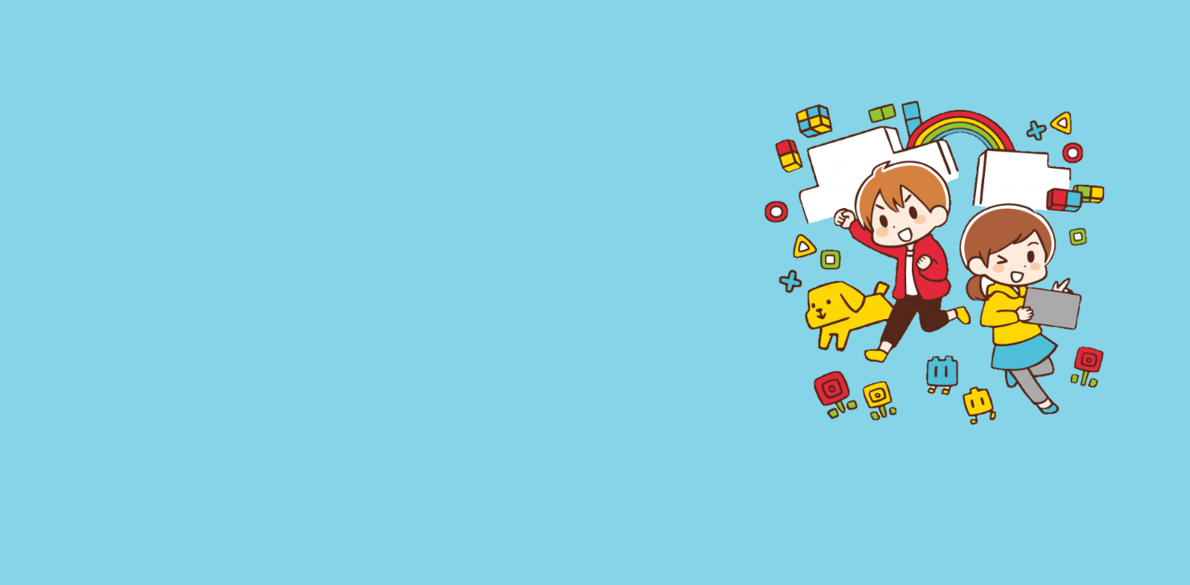












第1回追加3 Codeyにあいさつをしよう！
だい かいついか
コーディ

Slide 2
目次
もくじ
プログラミングの準備
本日のミッション！
じゅんび
ほんじつ

Slide 3

プログラミングの準備
じゅんび

Slide 4
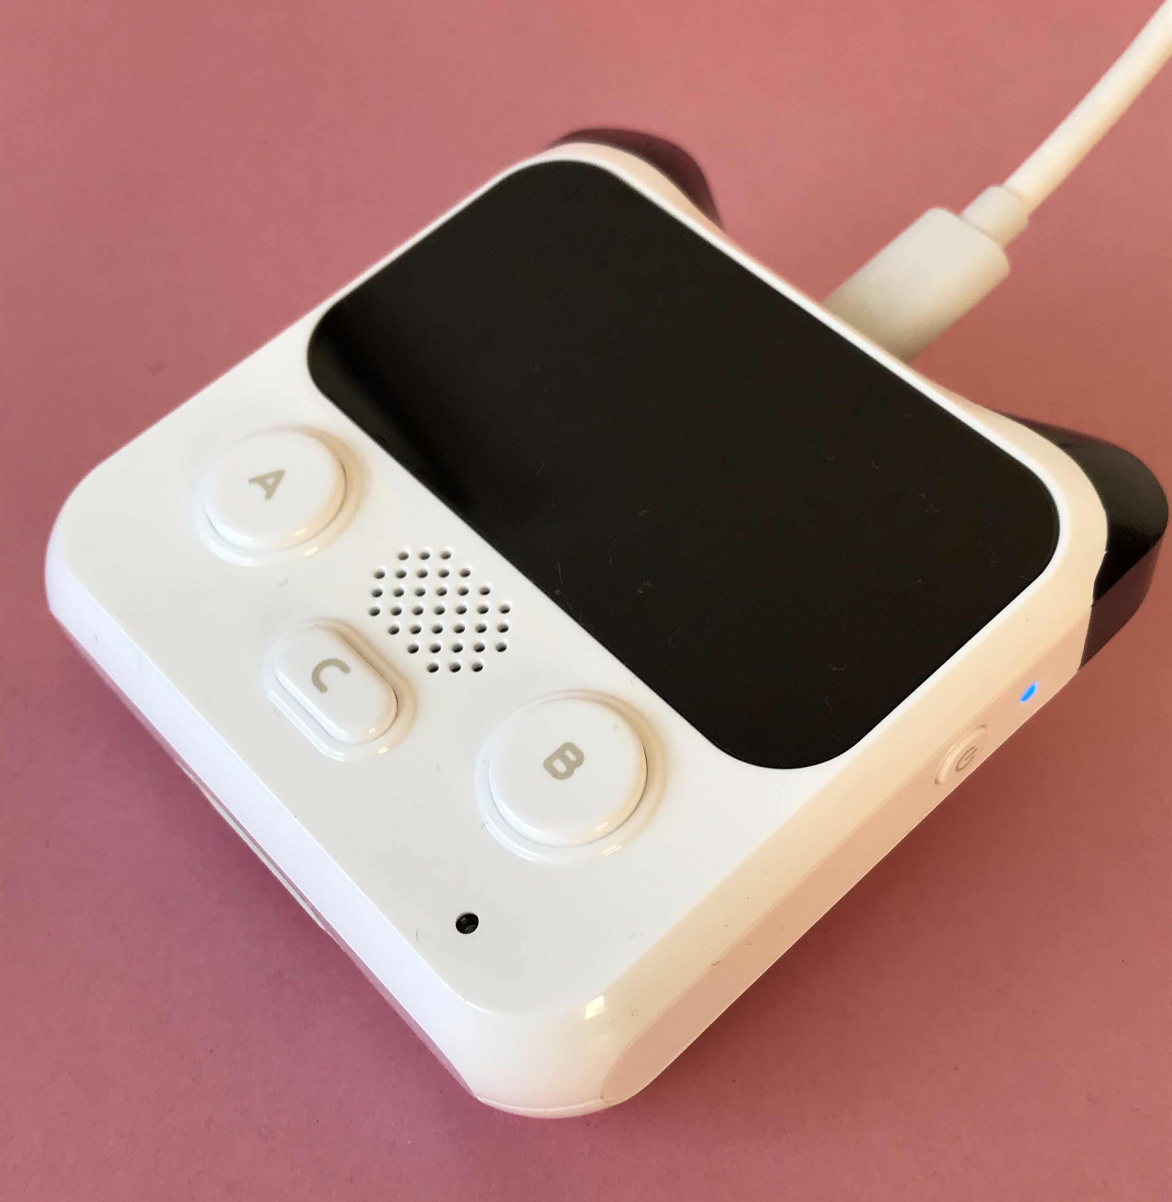

パソコンとつなげよう
USBケーブルでパソコンとつなげよう!
ユーエスビー
電源スイッチ
でんげん
ボタンを押して電源を入れよう。青いランプが点灯するよ。
お
でんげん
い
あお
てんとう
※今回、Rockyは使いません。
こんかい
ロッキー
つか

Slide 5



mBlockを起動しよう
エムブロック
きどう
パソコンのデスクトップにある
「mBlock」のアイコンをダブルクリックしよう！
エムブロック
mBlock
mBlockが起動します。
エムブロック
きどう

Slide 6
本日のミッション！
ほんじつ
かだい
課題をクリアしよう！

Slide 7
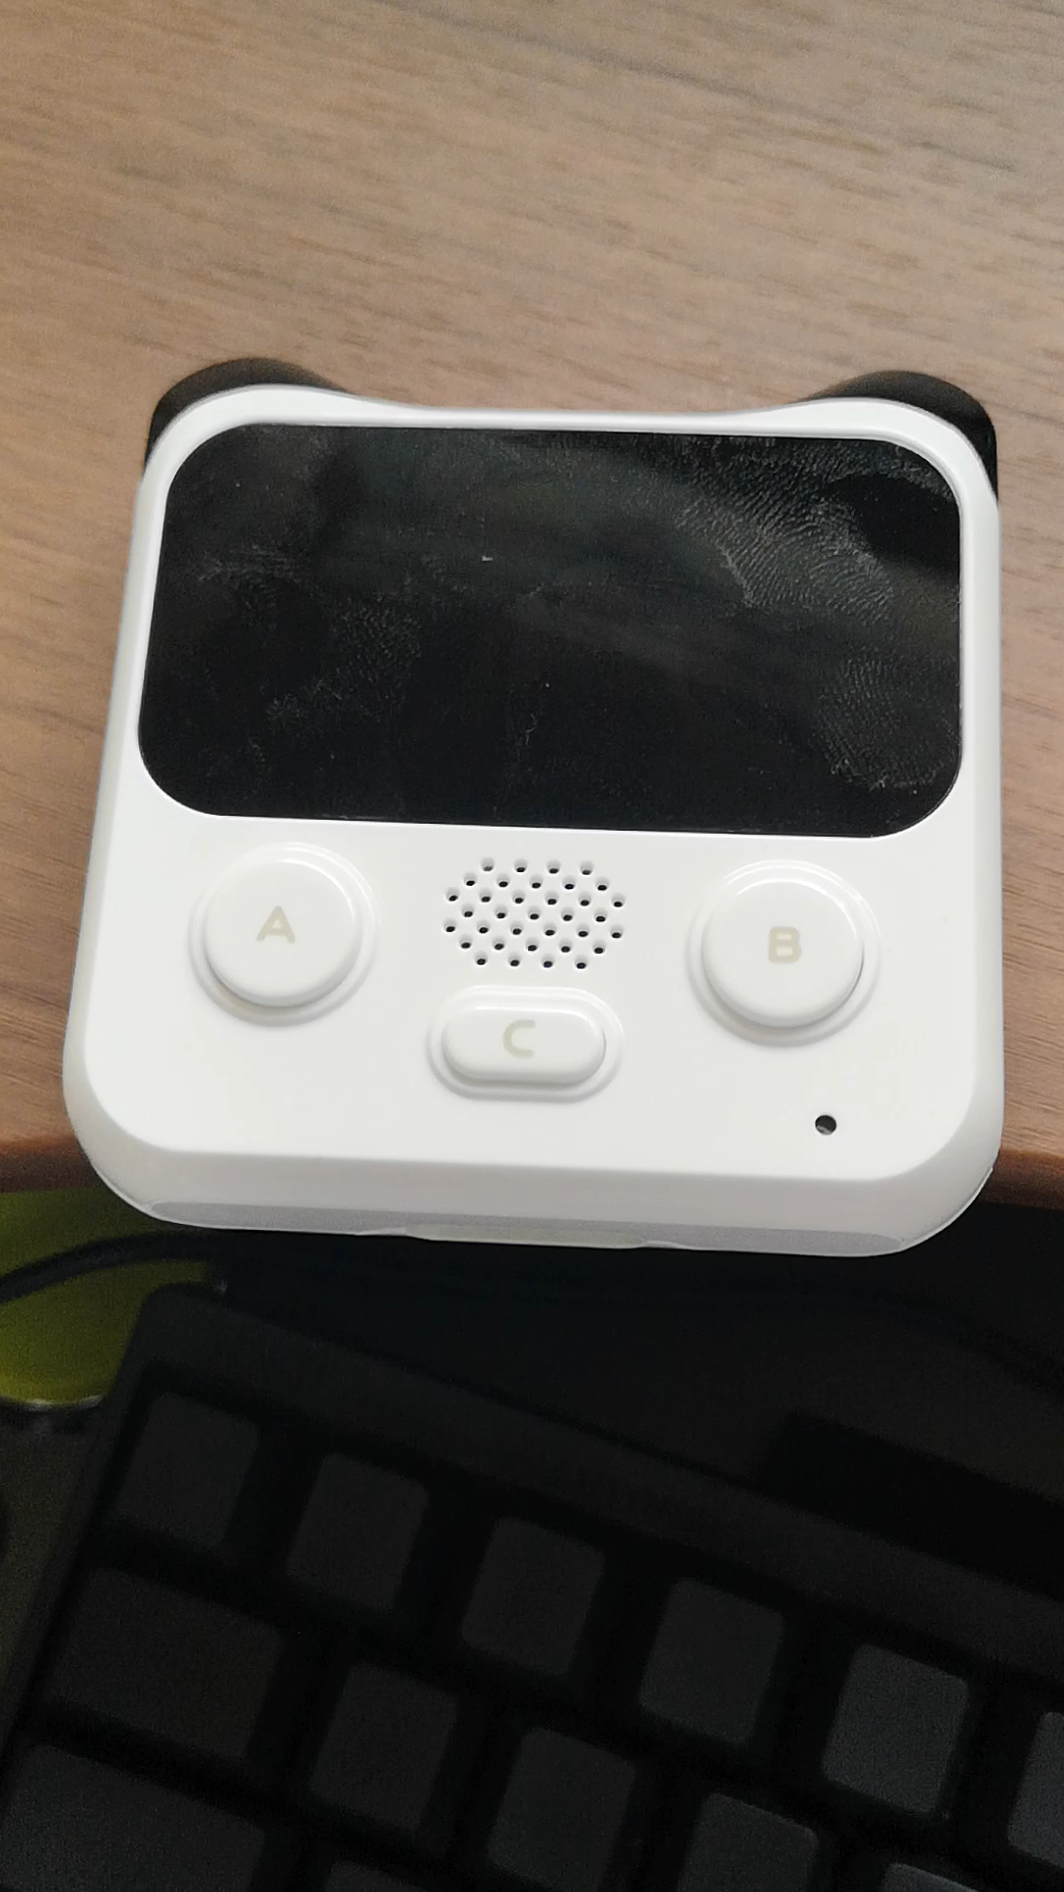
ミッション： Codeyにあいさつをしよう！
コーディ
Codeyにあいさつをしたときに、 Codeyが反応するようにしよう！
コーディ
コーディ
はんのう

Slide 8


ミッション： Codeyにあいさつをしよう！
コーディ
あいさつをしたときにCodeyの表情が変わったね！
コーディ
ひょうじょう
か
Codeyは音の大きさを判断できるよ。
音を聞いたときのプログラムを早速作ってみよう！
コーディ
おと
おお
はんだん
おと
き
さっそく つく

Slide 9

ミッション： Codeyにあいさつをしよう！
コーディ
「デバイス」タブからCodeyを選択しよう！
コーディ
せんたく
タブ
Codey
（クリックすると枠が青くなり、
選択された状態となります。）
コーディ
わく
あお
せんたく
じょうたい

Slide 10
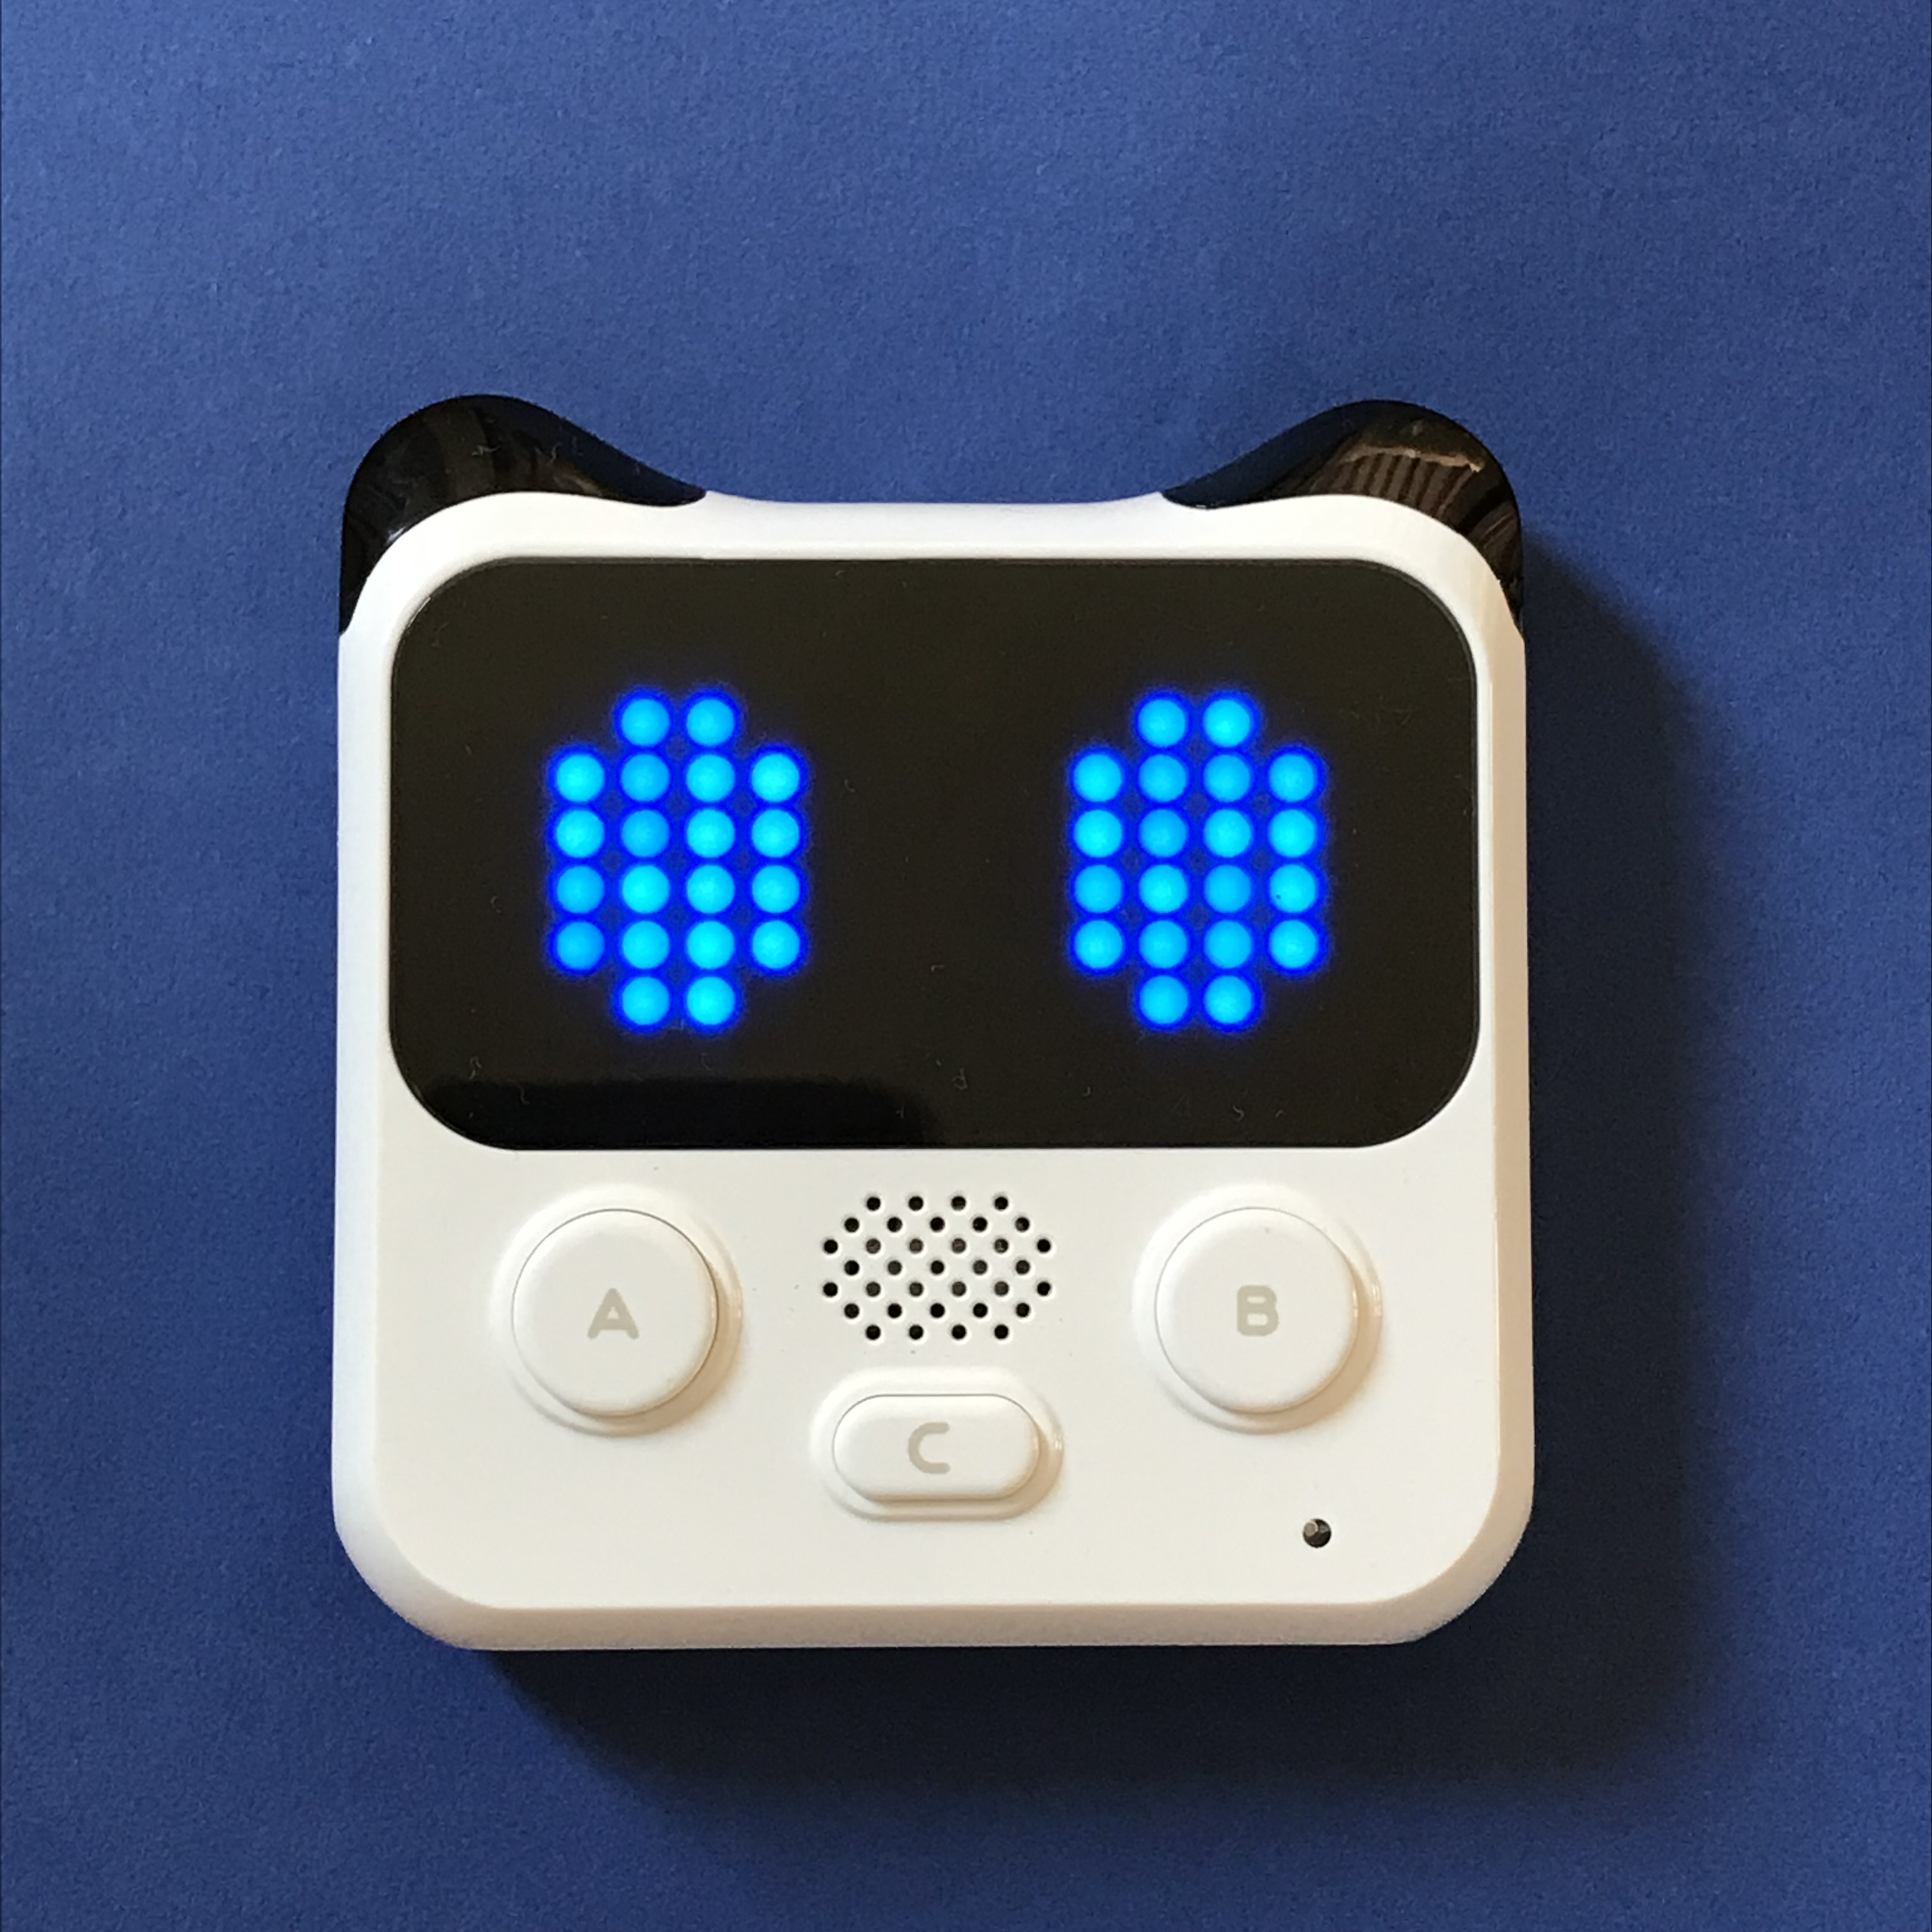



Codeyが音を聞いたときの動き
コーディ
おと
き
うご
「イベント」から を選ぶ。
えら
「10」は音の大きさを示しているよ！
10より大きい音を聞いたときに
Codeyが反応するブロックだよ！
おと
おお
しめ
おお
おと
き
コーディ
はんのう

Slide 11
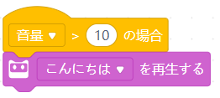


Codeyが音を聞いたときの動き
コーディ
おと
き
うご
「音」から を選ぶ。
おと
えら

Slide 12
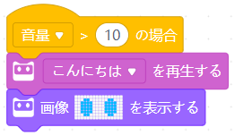


Codeyが音を聞いたときの動き
コーディ
おと
き
うご
「見た目」から を選ぶ。
み
め
えら

Slide 13
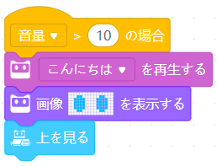


Codeyが音を聞いたときの動き
コーディ
おと
き
うご
「感情」から を選ぶ。
かんじょう
えら

Slide 14
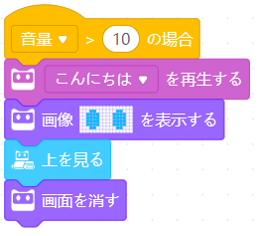

Codeyが音を聞いたときの動き
コーディ
おと
き
うご
「見た目」から を選ぶ。
み
め
えら
プログラムが完成したね！
Codeyにアップロードして動かしてみよう！
かんせい
コーディ
うご

Slide 15

ミッション： Codeyにあいさつをしよう！
コーディ
プログラムをパソコンに保存しよう！
ほぞん
ファイル → 「コンピュータに保存」を選択する
ほぞん
せんたく
保存する

Slide 16

ミッション： Codeyにあいさつをしよう！
コーディ
ファイル名を「 （自分の名前）どうにゅう3あいさつ」にして
「保存」ボタンを押す
めい
じぶん
なまえ
ほぞん
お
もりかずおどうにゅう3あいさつ

Slide 17

ミッション： Codeyにあいさつをしよう！
コーディ
プログラムをCodeyにアップロードしよう！
コーディ
Codeyの電源ランプが青になっていることを確かめる。
コーディ
でんげん
あお
たし

Slide 18
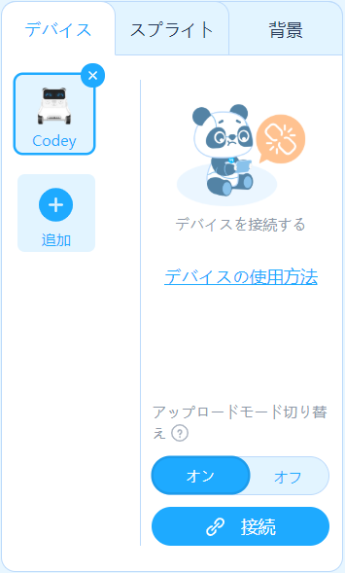
ミッション： Codeyにあいさつをしよう！
コーディ
接続ボタンを押す。
せつぞく
お

Slide 19

ミッション： Codeyにあいさつをしよう！
コーディ
ダイアログの接続ボタンを押す。
せつぞく
お
保存する

Slide 20
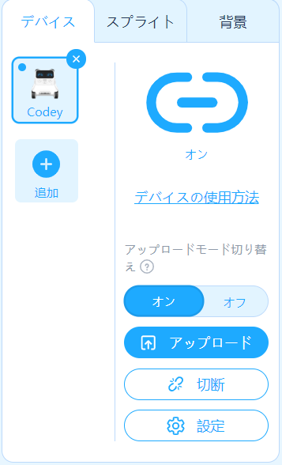
ミッション： Codeyにあいさつをしよう！
コーディ
アップロードボタンを押す。
お
Codeyにプログラムが
書き込まれるよ。
コーディ
か
こ
保存する

Slide 21


ミッション： Codeyにあいさつをしよう！
コーディ
プログラムを動かそう！
うご
CodeyのUSBケーブルを抜き、アップロードしたプログラムが動くか確かめよう！
コーディ
ユーエスビー
ぬ
うご
たし
命令通りに動いたかな？
めいれいどお
うご
動きすぎるとき、動かないときは の値を変えて調整しよう！
うご
うご
あたい
ちょうせい

Slide 22

おつかれさまでした！
がんばったね！

